Slide 1
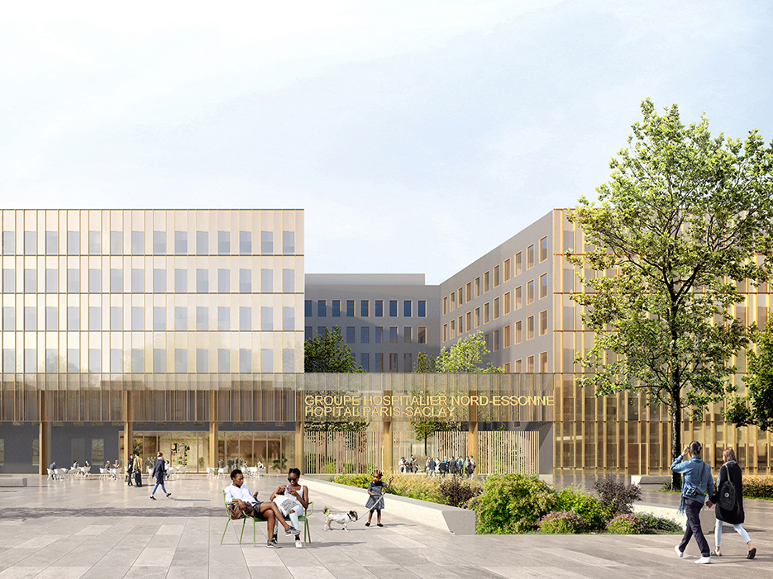

PROJET HOPITAL PARIS SACLAY

Slide 2
Les grandes lignes du projet

Slide 3
Programme de l’hôpital Paris Saclay
Construction d’un nouvel hôpital regroupant les activités MCO du Groupement Hospitalier Nord Essonne :
Le périmètre – les principaux chiffres :
  Bâtiment de 49.000 m2 SDO
  427 lits et 61 places
  Bloc opératoire de 8 salles (2 salles hybrides en réserve non installées à l’ouverture)/ 3 salles d’endoscopie / 4 salles de petite chirurgie
  Bloc obstétrical de 7 salles de naissance et 1 salle de césarienne d’urgence / Néonatalogie 2A de 12 berceaux et 2B de 6 berceaux
  SAU adulte dimensionné pour 50.000 passages et SAU pédiatrique pour 35.000 passages / Plateau de soins critiques adultes de 32 lits
  Secteur Médico-technique : Imagerie (2 IRM, dont un 3T, 2 scanners) /laboratoire /pharmacie dont UCPC
  Logistique : seul le magasin n’est pas inclus dans le projet
Contexte immobilier : construction dans la ZAC de Corbeville sur le plateau de Saclay : gestion foncière par l’EPAPS

Slide 4
Structuration projet
Magasin central
Crèche
Parking
Logistique
PROJET NOUVEL HÔPITAL PARIS SACLAY
Construction
Nouvel Hôpital
Projets Connexes
TAL et impacts organisationnels
Transport de biens
Restauration
Vestiaires
Stocks de sécurité
EPAPS - ZAC
Plan Achat
SSTI / SSTP / Chaufferie
Parvis / Aménagement
Equipements biomédicaux
Mobiliers / Hôtellerie/ Matériels
Logistique dont TAL
SI
CEA PASREL
Pilotage Médico-Soignant
PROJETS PORTES PAR EPAPS
Logements
Hôtel Hospitalier
Organisation
Achats
Déménagement
Exploitation future (Marchés / contrats prestataires / Cafétéria)
Transformation numérique
Organisations spécifiques:
Brancardage
Sécurité
Accueil / secrétariat / archive

Slide 5
Dates clés avant notification du marché
2019
Février 2020
Processus COPERMO avec validation ministérielle du dossier en Juin 2018
Processus d’audition des candidats dans le cadre d’un marché global sectoriel : 3 auditions des 3 groupements retenus
Jury final de sélection
Signature marché avec groupement dont le mandataire est Eiffage
Juin 2018
17 avril 2020

Slide 6
Calendrier Nouvel Hôpital
Marché signé
17/04/2020
Réception 31/03/2024
Permis de construire obtenu
14/04/2021
Validation études
31/05/2021
Démarrage travaux
Août 2021
Préparation chantier
Travaux 30 mois
Levée des réserves
Enquête publique close le 04/02/2021
1er T 2023
Plan d’achat biomédical et logistique validé
Déménagement / Emménagement Services cliniques
Juin 2024
Achat / Approvisionnement
Installations équipements –
Mise en service médico technique et logistique
Février à mai 2024

Slide 7
Du jury au dépôt de PC

Slide 8
Articuler discussions et sélection
Lors des auditions en vue de l’offre finale, échanges approfondis notamment sur les sujets techniques et contractuels
  Choix d’un rendu des offres finales au niveau APS+
Mise au point en 2 mois lors du confinement, permise grâce au travail réalisé lors des auditions ;
Rencontre du SDIS et de la DDT avant dépôt du PC ;
Lancement de la phase APD dès signature du marché.
Dépôt du PC : 29 juin 2020

Slide 9
Procédures administratives : points de vigilance
Du fait de la dimension du projet, obligation d’une enquête environnementale dans le cadre de l’instruction du permis :
  Risque pour les délais d’instruction et donc le calendrier de l’opération ;
  Choix de prendre un prestataire spécifique pour l’enquête environnementale;
  Problématique de l’enquête publique (à gérer en interne), surtout face à un projet de restructuration d’une offre hospitalière.
Rencontrer en amont les concessionnaires :
  Enedis / sécurité électrique (le second poste source) : faire une pré-étude ;
  Dimensionnement des réseaux EU , stratégie de sécurisation des alimentations eau – informatique (déterminer les branchements avec l’aménageur).
Lister l’ensemble des interfaces techniques et environner tous ces sujets avec les acteurs concernés :
  Dossier réseau de chauffage urbain, par exemple.

Slide 10
S’assurer du soutien externe
Agence Régionale de Santé :
  Associer l’inspection de la pharmacie dès le début des études ;
  Reporting régulier avant toute évolution et sans attendre les RPI ;
  Suivi des évolutions programmatiques, notamment liées à la crise sanitaire ;
  Implication forte et importante : levée des emprunts, accompagnement projet, soutien financier (opportunité des plans Ségur).
COPIL réunissant les acteurs institutionnels et politiques concernés, piloté par le sous-préfet :
  Nécessité d’une mobilisation des acteurs / partenaires du projet dans le cadre d’une ZAC : sous-préfecture pour instruction du permis (et des PCM), établissement aménageur, commissariat à l’énergie atomique (projet partenarial limitrophe), IDF Mobilités, mairies, …
Spécificité du travail conjoint avec un aménageur :
  processus d’acculturation réciproque / nécessité d’une très grande fluidité dans les échanges / vigilance sur les calendriers des opérations en interface.

Slide 11
Gestion de la phase d’études

Slide 12
Pilotage du projet
Organisation interne :
  Référents médicaux et soignants par secteur chargés eux-mêmes d’animer la communauté de leurs pairs ;
  Groupe projet interne : ingénieurs logistique, biomédical, technique, SI coordonnés par le directeur référent projet en lien direct ;
  Groupement ATMO : compétences projet, technique, maintenance et juridique;
  Pilotage resserré et centralisé justifié, en période de crise sanitaire, pour garantir le respect du calendrier
Pour la partie technique et maintenance : intérêt majeur de continuer avec ATMO rédacteur du programme
  De l’attribution du marché à la livraison : stabilité des acteurs du groupe projet, de l’ATMO et, le plus possible, des pilotes médicaux et soignants.

Slide 13
Interactions avec la communauté hospitalière
Implication des référents médicaux et soignants pour validation des plans architecturaux
  Complexité de l’exercice pendant la crise sanitaire ;
  Evolution des projets médicaux , retour d’expérience crise sanitaire.
Importance du travail sur les micro-implications techniques
  Permettre aux utilisateurs de se projeter sur des plans et l’ergonomie des locaux ;
  Associer les architectes à une mission parfois perçue comme surtout technique ;
  Evoluer vers des outils de simulation numérique (maquette BIM) pour appropriation par les utilisateurs;
  Définir très précisément le processus de validation des micro-implantations dans le dossier marché avec implication forte de la MOE.

Slide 14
Sécuriser les choix structurants
Les enjeux de la phase PRO : rédaction des CCTP, établissement du tableau des écarts avec le programme = nouveau point de départ contractuel pour la suite
  Tenter de repousser le moins possible les sujets structurants à la phase EXE
  De l’intérêt de la présence des sous-traitants techniques (CFO,CVCD) dès le début des études
Sécuriser les éléments qui seront validés en Exécution (EXE) en intégrant au PRO la liste et le calendrier pour les échantillons et les équipements
Prioriser au maximum la gestion des FTM (fiches de travaux modificatifs) lors de la phase des études
  Contenir les FTM intervenant à cette phase par risque de déstabilisation forte de l’organisation du chantier

Slide 15
Le suivi de chantier
Phase EXE

Slide 16
Proximité et réactivité
Gestion du changement avec de nouveaux acteurs dans les équipes du mandataire et de la MOE:
  Rôle clef de la MOE interne du mandataire ;
  Visibilité des calendriers de validation auprès des utilisateurs: témoins physiques, témoins virtuels, synthèse 6 faces;
  Réactivité interne pour réponse au groupement : se positionner aussi comme accompagnant le groupement pour le respect du projet et de son calendrier – surtout dans le cadre d’instruction des FTM ;
  Implication de l’exploitant , membre du groupement et allié de la MOA ;
  Calendrier contractuel à reprendre pour intégrer dans le détail les sous-projets (SI, biomed,…) permettant la mise en service ;
  Vigilance sur le cloisonnement courant fort / courant faible qui peut être inadapté aux besoins réels des SI modernes ;
  Préparation des OPR (Opérations Préalables à la Réception) 6 mois avant leur démarrage.

Slide 17
La préparation de l’emménagement

Slide 18
Un projet dans le projet
Nouvelle gestion de projet interne pour intégrer toutes les opérations
  Thématiques :
Désignation de référents dans chaque unité de soin
(Ré)implication des directions fonctionnelles
  Elaborer cette stratégie de prise en charge du bâtiment, d’installation des unités médico-techniques (enjeu des qualifications par exemple) et des transferts avec accompagnement d’un prestataire spécialisé
Interfaces avec le groupement, Projets connexes, Plan d’achats (SI, logistique, biomed, et hôtelier) Organisations et pilotage médico-soignante, | Transformation numérique, Communication, Dossiers réglementaires et qualité, Préparation matérielle du déménagement

Slide 19
Maîtriser les transferts
Elaboration du scenario cible de transferts des unités :
  Installation anticipée des équipements des unités médico-techniques avec une mise en production antérieure à l’arrivée des services cliniques (enjeux de fonctionnement bi-site ou déporté) ;
  Visites de site préalables et implication des équipes dans l’emménagement du matériel et fournitures (connaissance des lieux) ;
  Organisation des transferts selon un séquençage maîtrisé mais dans un timing resserré – 4 semaines avant congés d’été (sécurité des soins, capacité de mobilisation des professionnels, impact sur le territoire…).
  Complexité liée à la fusion d’équipes provenant de sites différents

Slide 20
En conclusion

Slide 21
Les difficultés / points sous-estimés
Mieux organiser les outils de diffusion de la conception : maquette 3D ? , qualité de la GED, management des micro-implantations, …
La très grande difficulté pour les référents d’associer les professionnels de l’hôpital, surtout en pleine crise sanitaire avec les évolutions indispensables du projet, et ce dans des temporalités non adaptées aux besoins du groupement.
L’attention à la question SI , et donc à l’architecture du lot CFA.
Difficulté pour l’ATMO (et les prestataires en général) dans le suivi du pilotage du projet du fait des itérations permanentes MOA/Groupement – probablement une adaptation des cahiers des charges à prévoir à l’avenir pour renforcer cette dimension, particulière du fait de la rapidité des prises de décision.

Slide 22
Les atouts / points positifs
Une équipe projet MOA resserrée (Direction « Projet Nouvel hôpital ») disposant d’un ingénieur méthode projet en interne :
  Un format réactif adapté aux besoins d’un groupement de conception-réalisation ;
  Une implication transversale de toutes les compétences en ingénierie hospitalière ;
  Une centralisation de la décision vis-à-vis du groupement ;
  La continuité (avec un rôle renforcé) des acteurs techniques de l’ATMO (rédacteurs du PTD tome 2) ;
  Un contrôle des FTM dans leurs impacts fonctionnels, économiques et calendaires.
Une implication forte des référents médicaux et soignants – surtout dans les phases de micro-implantation et de validation des équipements
Un calendrier dynamique qui oblige toutes les parties
La présence de l’exploitant dès la conception (attentif aux impacts)

Slide 23
